Slide 1

NÁZEV: VY_52_INOVACE_05_ROSTLINY A ŽIVOČICHOVÉ KOLEM NÁS.
NÁZEV ŠKOLY: Základní škola Osoblaha, příspěvková org.
AUTOR: Eliška Jurčicová
TÉMA: Části těla rostlin
ČÍSLO PROJEKTU: CZ.1.07/1.4.00/21.0816
Stonek.

Slide 2
Datum vytvoření projektu | červen 2011
Ročník | 7.
Popis prezentace | Prezentace popisuje funkce stonku a různé typy stonků. Žáci si podle zadání udělají schématický nákres, u obrázků určují, o jaký typ stonku se jedná a v závěru odpoví na otázku.

Slide 3
STONEK
nese orgány fotosyntézy – listy
nese orgány pohlavního rozmnožování – květy
umožňuje růst rostliny
v některých se ukládají zásobní látky - kedluben

Slide 4
typy stonků
olistěný stonek = lodyha
bezlistý stonek = stvol
dutý stonek s kolénky = stéblo
podzemní stonek = oddenek

Slide 5
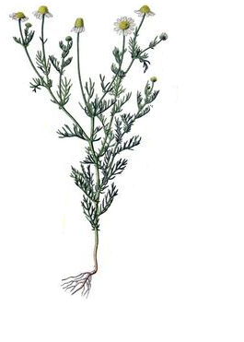

Slide 6
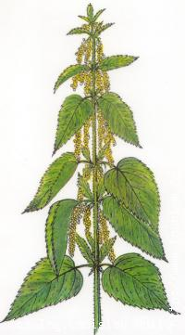

Slide 7
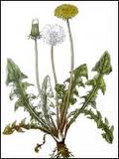

Slide 8
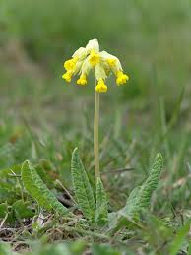

Slide 9
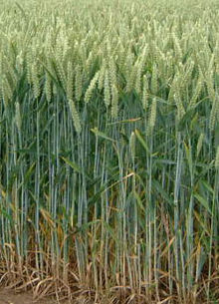

Slide 10
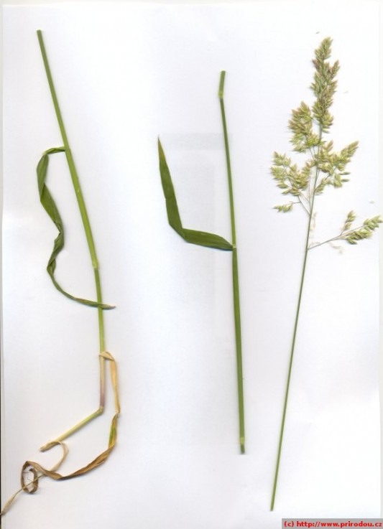

Slide 11
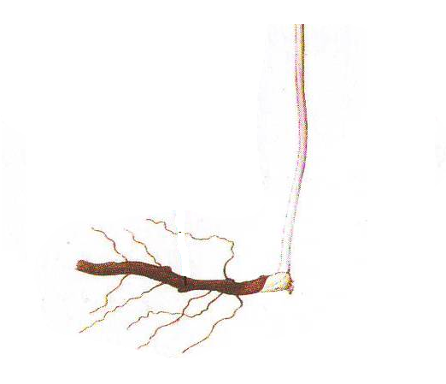

Slide 12
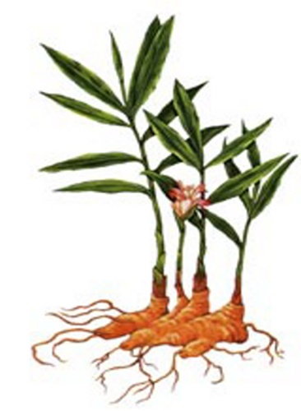

Slide 13
Jakou funkci konají rostlinné stonky?
a) Jsou hlavním orgánem fotosyntézy.
b) Nesou listy, spojují je s kořeny a umožňují mezi nimi rozvádění vody a rozpuštěných látek.
c) Pouze nesou listy.
b) Nesou listy, spojují je s kořeny a umožňují mezi nimi rozvádění vody a rozpuštěných látek.

Slide 14
Použité zdroje
http://hrad-bradavice-online.blog.cz/1012/2-hodina-bylinkarstvi
http://www.reiki-cz.com/herba/herbar.php?id=46
http://www.4yougratis.cz/bylinky/prehled_bylinek/smetanka_lekarska.htm
http://www.braunstein.cz/foto/1060
http://cs.wikipedia.org/wiki/Soubor:Wheat_field.jpg
http://rostliny.prirodou.cz/lipnicovite/medynek/medynek-vlnaty/scan_144/
http://www.ped.muni.cz/wchem/sm/dp/davidova/www_zaci1/zaci_teorie1.html
http://www.gymkh.cz/view.php?nazevclanku=soutez-v-sherwoodu&cisloclanku=2007100043
Přírodopis II pro 7. ročník ZŠ, L. J. Dobroruka, N. Gutzerová, L. Havel, Z Chocholoušková, T. Č. Kučera, Scientia, Praha 2003
Přírodopis 7 pracovní sešit, J. Jurčák, J. Froněk a kolektiv, Prodos, Olomouc 1998

